Slide 1



PPT模板下载：www.1ppt.com/moban/ 行业PPT模板：www.1ppt.com/hangye/
节日PPT模板：www.1ppt.com/jieri/ PPT素材下载：www.1ppt.com/sucai/
PPT背景图片：www.1ppt.com/beijing/ PPT图表下载：www.1ppt.com/tubiao/
优秀PPT下载：www.1ppt.com/xiazai/ PPT教程： www.1ppt.com/powerpoint/
Word教程： www.1ppt.com/word/ Excel教程：www.1ppt.com/excel/
资料下载：www.1ppt.com/ziliao/ PPT课件下载：www.1ppt.com/kejian/
范文下载：www.1ppt.com/fanwen/ 试卷下载：www.1ppt.com/shiti/
教案下载：www.1ppt.com/jiaoan/
Cookie
王道码农训练营-WWW.CSKAOYAN.COM

Slide 2


Outline
会话概述
Cookie简介
Cookie API
Cookie 应用
王道码农训练营-WWW.CSKAOYAN.COM

Slide 3
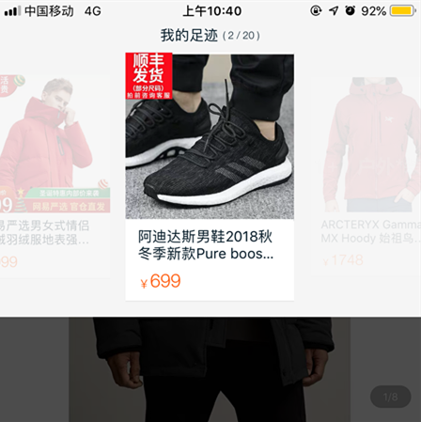
会话
问题：什么是会话？
会话可简单理解为：用户开一个浏览器，点击多个超链接，访问同一个服务器多个web资源，然后关闭浏览器，整个过程称之为一个会话。
会话过程中要解决的一些问题？
每个用户在使用浏览器与服务器进行会话的过程中，不可避免各自会产生一些数据，程序要想办法为每个用户保存这些数据。
例如：用户点击超链接通过一个servlet购买了一个商品，程序应该想办法保存用户购买的商品，以便于用户点结帐servlet时，结帐servlet可以得到用户购买的商品为用户结帐。
王道论坛

Slide 4
保存会话数据的两种技术Cookie
Cookie
Cookie是客户端(浏览器)技术，服务器程序把每个用户的数据以cookie的形式写给用户各自的浏览器。当用户使用浏览器再去访问服务器中的web资源时，就会带着各自的数据去访问。这样，WEB服务器就能通过cookie去识别用户了。web资源处理的就是用户各自的数据了。
王道论坛
Notes:
有状态会话：一个同学来过教室，下次再来教室，我们会知道这个同学曾经来过，这称之为有状态会话。

Slide 5
Cookie技术--放映
servlet1
浏览器
服务器
Set-Cookie2: name=洗衣机
Set-Cookie2: name=洗衣机
servlet2
cookie: name=洗衣机
cookie: name=洗衣机
name=洗衣机
IE缓存区
.
王道论坛
Notes:
Web应用程序是使用HTTP协议传输数据的。HTTP协议是无状态的协议。一旦数据交换完毕，客户端与服务器端的连接就会关闭，再次交换数据需要建立新的连接。这就意味着服务器无法从连接上跟踪会话。即用户A购买了一件商品放入购物车内，当再次购买商品时服务器已经无法判断该购买行为是属于用户A的会话还是用户B的会话了。要跟踪该会话，必须引入一种机制。
cookie
由于服务器无法从http协议上分辨不同的用户，所以服务器要想办法给客户端们颁发一个证件，每人一个，无论谁访问都必须携带自己证件。这样服务器就能从每个人的证件上确认客户身份了。这就是Cookie的工作原理。
Cookie实际上是一小段的文本信息。客户端请求服务器，如果服务器需要记录该用户状态，就使用response向客户端浏览器颁发一个Cookie。客户端浏览器会把Cookie保存起来。当浏览器再请求该网站时，浏览器把请求的网址连同该Cookie一同提交给服务器。服务器检查该Cookie，以此来辨认用户状态。服务器还可以根据需要修改Cookie的内容。

Slide 6
Cookie 基本API
javax.servlet.http.Cookie类用于创建一个Cookie，response接口中定义了一个addCookie方法，它用于在其响应头中增加一个相应的Set-Cookie头字段。 同样，request接口中也定义了一个getCookies方法，它用于获取客户端提交的Cookie。Cookie类的方法：
public Cookie(String name,String value)
setValue与getValue方法
setMaxAge与getMaxAge方法 (秒)
getName方法
王道论坛
Notes:
1.Cookie 能被访问要符合:MYURL.startWith(domain+path)完全匹配 然后再找name也匹配，此时才能访问到value
http://localhost:8080/day20_00_cookie/servlet/CookieDemo3 可以访问
http://localhost:8080/day20_00_cookie/CookieDemo2 不能
http://localhost:8080/day20_00_cookie/servlet/myservlet/CookieDemo3 可以
给不给传cookie是由浏览器决定的，取决于MYURL.startWith(domain+path)完全匹配

Slide 7
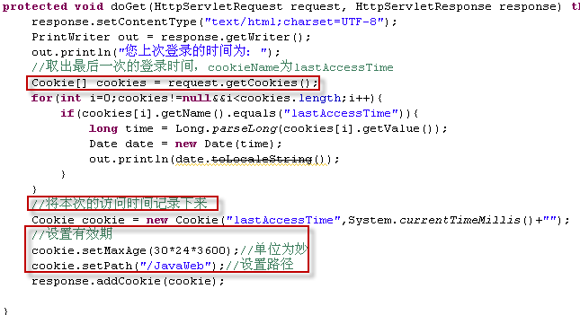
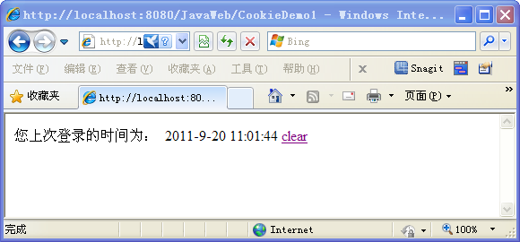
Cookie应用
显示用户上次访问时间
王道论坛
Notes:
可在同一应用服务器内多个应用共享cookie方法：设置cookie.setPath("/");

Slide 8
Cookie 其他API
setPath与getPath方法
setDomain与getDomain方法
Notes:
chrome://settings/cookies/detail?site=localhost&search=cookie

Slide 9
Cookie细节
一个Cookie只能标识一种信息，它至少含有一个标识该信息的名称（NAME）和设置值（VALUE）value也必须是字符串类型。
一个WEB站点可以给一个WEB浏览器发送多个Cookie，一个WEB浏览器也可以存储多个WEB站点提供的Cookie。
浏览器一般只允许存放300个Cookie，每个站点最多存放20-50个Cookie，每个Cookie的大小限制为4KB。
如果创建了一个cookie，并将他发送到浏览器，默认情况下它是一个会话级别的cookie（即存储在浏览器的内存中），用户退出浏览器之后即被删除。若希望浏览器将该cookie存储在磁盘上，则需要使用maxAge，并给出一个以秒为单位的时间。将最大时效设为0则是命令浏览器删除该cookie。
注意，删除cookie时，path必须一致，否则不会删除
王道论坛
Notes:
Map<String,Book> books =BookDB.getAllBooks();
for(Map.Entry<String, Book>itemEntry :books.entrySet() ){
Bookbook= itemEntry.getValue();
pw.write(book.getName()+"&nbsp;&nbsp;&nbsp;&nbsp;<a href='http://localhost/MyCookieDemo/servlet/Showdetails?id="+book.getId()+"'>查看详情</a> <br>");
}

Slide 10
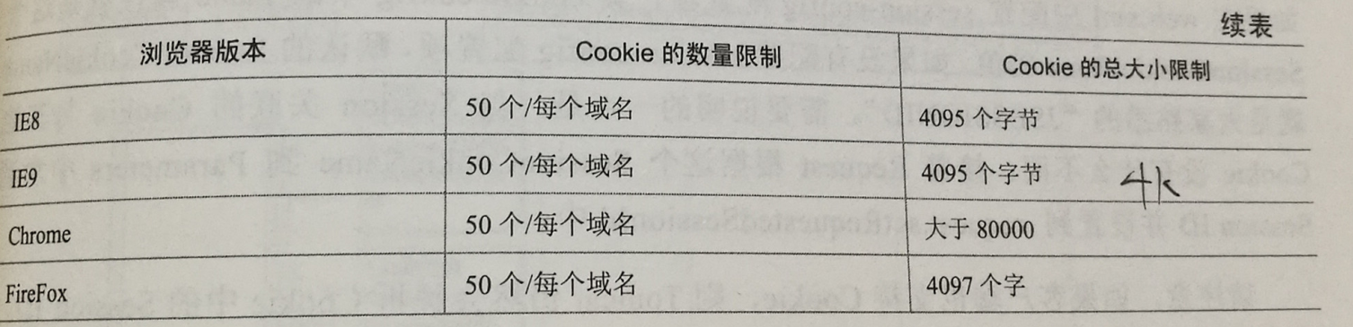
Cookie细节
浏览器的容量限制

Slide 11


王道码农训练营-WWW.CSKAOYAN.COM

